Slide 1

Система управління базою замовлення страв в ресторані
Курсовий проєкт з дисципліни Структури даних, алгоритми та об’єктно-орієнтована парадигма
Виконавець: Малофій А.Е.

Slide 2

Мета
Розробка консольної інформаційної системи для адміністрування електронного меню, автентифікації користувачів та гнучкого формування замовлень.
Основні завдання
Побудова масштабованої ієрархії класів із застосуванням концепцій динамічного поліморфізму та інкапсуляції
Реалізація надійного механізму серіалізації та десеріалізації даних у файлові сховища формату CSV.
Забезпечення стійкості застосунку до некоректного користувацького введення за допомогою централізованої обробки виключних ситуацій.

Slide 3




Інструментальні засоби розробки
MS Visual Studio — середовище розробки та дебаг під Windows
ів
CMake — автоматизація збірки та керування структурою
C++ (C++20) — об'єктно-орієнтоване програмування
Doxygen — автоматична генерація документації коду

Slide 4
Перелік сценаріїв використання програми
Сценарій 1
Автентифікація в системі та реєстрація нових облікових записів користувачів із автоматичним визначенням ролі доступу.
Сценарій 2
Адміністрування електронної бази даних меню (додавання, каскадне редагування та видалення позицій).
Сценарій 3
Управління обліковими записами персоналу (перегляд списку користувачів та захищене видалення акаунтів)
Сценарій 4
Взаємодія клієнта з меню (регістронезалежний пошук, сортування за ціною, формування кошика та отримання фіскального чека).

Slide 5
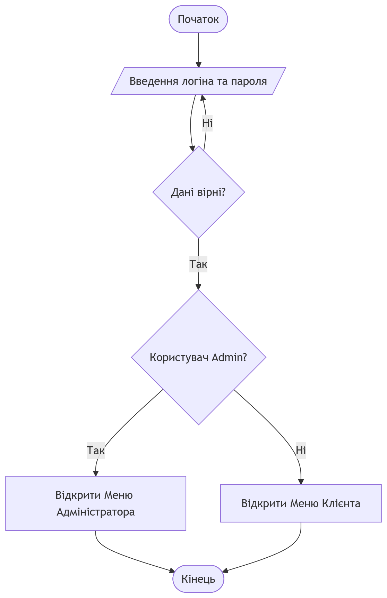
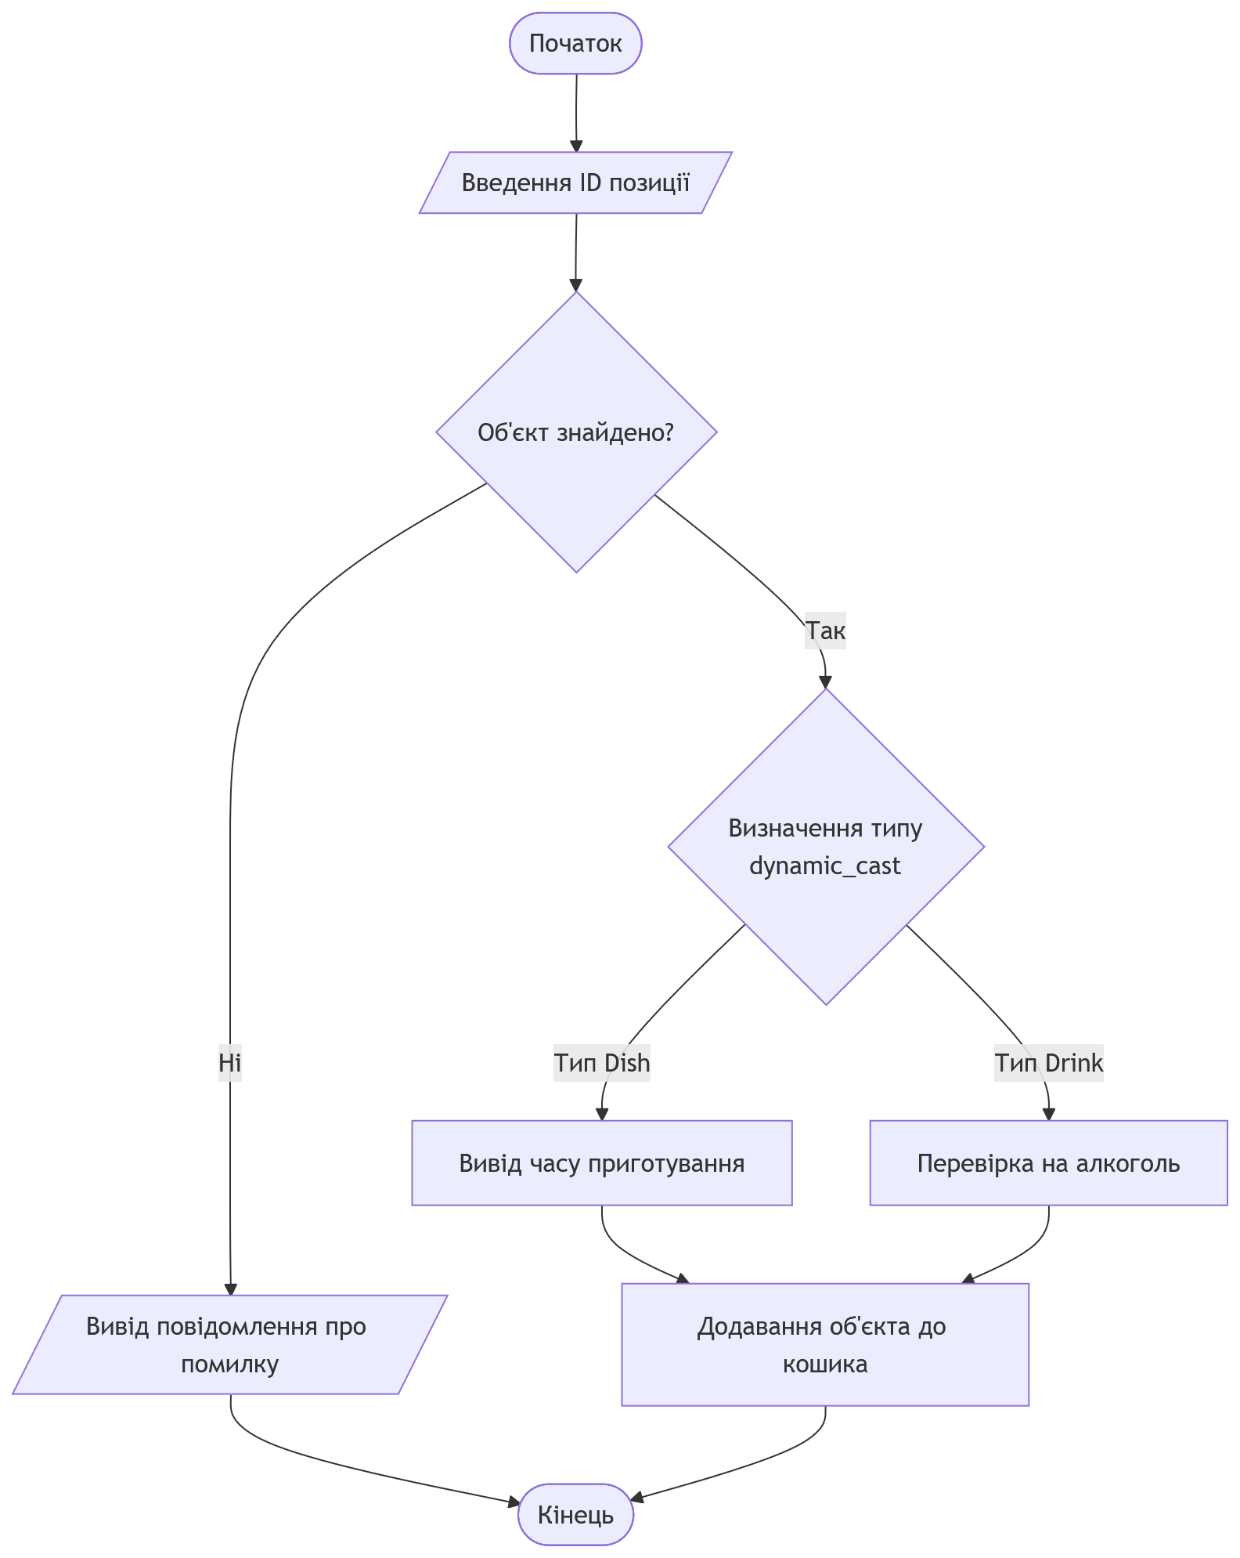
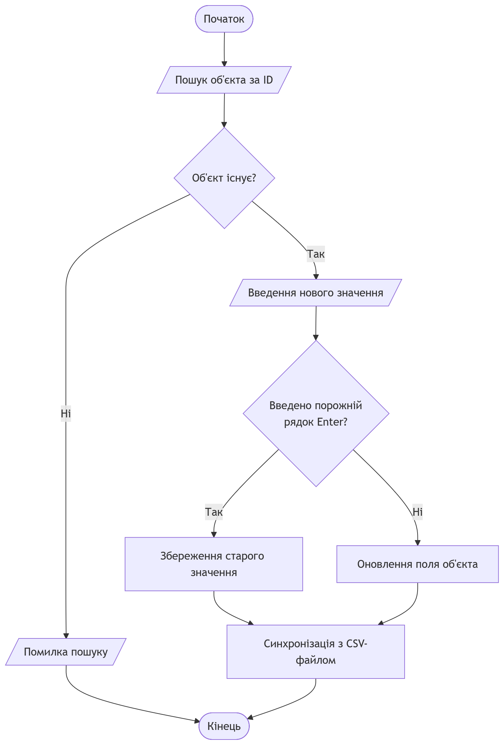
Блок-схеми основних алгоритмів
Алгоритм автентифікації користувача
Алгоритм додавання до замовлення (з використанням RTTI)
Алгоритм безпечного редагування запису (CRUD)

Slide 6



Перелік класів бізнес-логіки програмної системи
Сутності даних
Керуючі модулі
Керуючі модулі
IEntity (Базовий інтерфейс)
MenuItem (Абстрактна основа)
Dish (Клас страви)
Drink (Клас напою)
User (Профіль користувача)
UserManager (Автентифікація та права)
RestaurantManager (CRUD-операції меню)
Order (Агрегація та розрахунок вартості)

Slide 7
Перелік функцій програми
Керування доступом — реєстрація, авторизація та розмежування ролей (Адмін / Клієнт)
Адміністрування меню (CRUD) — додавання, вибіркове редагування та видалення позицій за ID
Поліморфна обробка даних — регістронезалежний пошук, фільтрація та сортування за ціною
Облік замовлень (Кошик) — розрахунок суми та вікових обмежень
Синхронізація з диском — автоматичне збереження та завантаження бази даних із CSV/TXT файлів

Slide 8
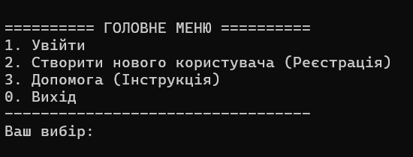



Особливості програмної реалізації (Автентифікація)
Реалізовано стійке стартове вікно для вибору між входом, реєстрацією клієнта та викликом інтерактивного довідника.
Захист системи від критичних збоїв: перевірка вхідних потоків даних на порожні рядки або некоректні числові значення.

Slide 9
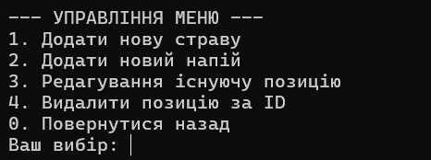
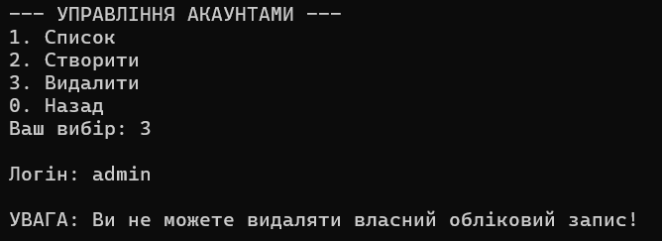
Особливості програмної реалізації (Панель адміністратора)
Повний контроль над життєвим циклом об'єктів у системі: реалізація операцій створення, читання, оновлення та видалення (CRUD).
Безпечне керування базою користувачів з вбудованим логічним захистом від випадкового самовидалення активного адміністратора з бази.

Slide 10
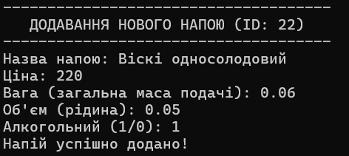
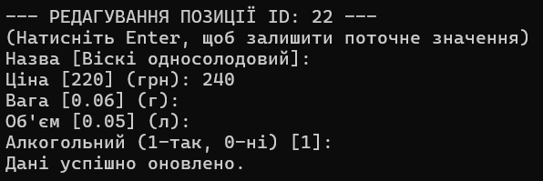
Особливості програмної реалізації (Управління меню)
Покроковий консольний інтерфейс для інтерактивного додавання нових позицій меню з урахуванням специфіки страв чи напоїв
Універсальний алгоритм редагування: можливість вибіркового оновлення окремих полів або збереження поточних параметрів натисканням клавіші Enter.

Slide 11
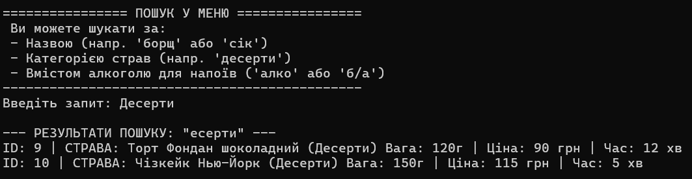
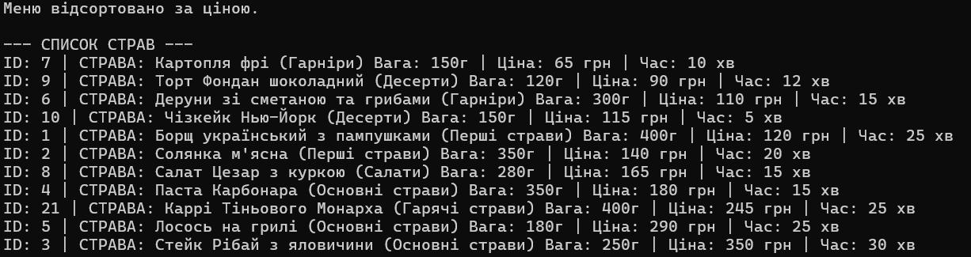
Особливості програмної реалізації (Пошук та сортування)
Реалізація універсального пошуку, що дозволяє знаходити позиції одночасно за назвою, категорією або ознакою вмісту алкоголю.
Швидке перемикання відображення бази електронного меню між звичайним та відсортованим за ціною виглядом.

Slide 12


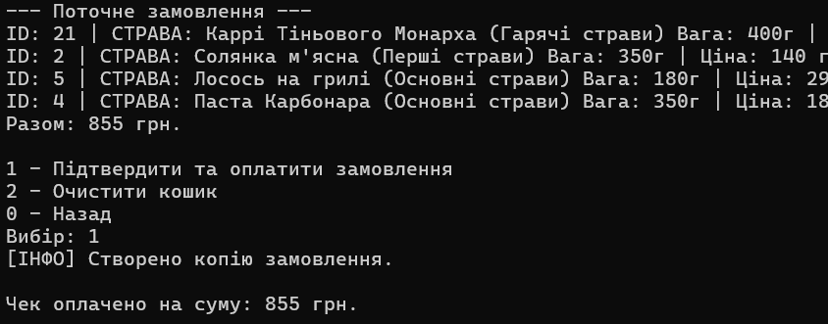
Особливості програмної реалізації (Формування чека)
Механізм RTTI за допомогою оператора dynamic_cast ідентифікує тип позиції при додаванні та виводить сервісні попередження для офіціанта.
Генерація деталізованого чека, що включає повний перелік замовлених товарів, їх індивідуальні параметри та підсумкову суму до оплати.

Slide 13
Висновки
У ході виконання курсового проєкту успішно розроблено та
протестовано програмну систему «Restaurant Management System».
Побудовано надійну архітектуру, що на практиці демонструє переваги об'єктно-орієнтованої парадигми (інкапсуляція полів, наслідування та поліморфізм).
Досягнуто високої стійкості застосунку до критичних помилок за рахунок валідації користувацького введення та обробки виключень.
Створена система є гнучкою та повністю готовою до подальшого розширення, зокрема впровадження графічного інтерфейсу (GUI) та реляційних СУБД.

Slide 14

Дякую за увагу

